Slide 1

6.3 符号表的管理
主要内容：
符号表的总体组织
符号表项的排列
符号表的局部化

Slide 2
符号表是存放标识符信息的一种表.
  标识符的信息= 标识符的属性 = 标识符的语义
  符号表 = 标识符的属性表 = 标识符的词典 =名字表。

Slide 3
符号表在编译的不同阶段都要用到。
  在语义分析中，符号表所登记的内容将用于语义检查（如检查一个名字的使用和原先的声明是否一致）;
  在产生中间代中，用于类型检查类型转换；
  在目标代码生成阶段，当对名字进行地址分配时，符号表是地址分配的依据。

Slide 4
合理地组织符号表的意义：
在编译程序工作的过程中，需要对符号表进行频繁的访问（查表和填表等操作），因此，合理地组织符号表，并相应地选择好查表和填表的方法，是提高编译程序效率的重要一环。

Slide 5
6.3.2 符号表的组织
一、符号表的总体组织
符号表的每一项包含两部分：标识符的名字；该名字的有关信息。
不同类别的标识符所包含的信息是不同的。
符号表的总体组织既可以采用多表结构，也可以采用单表结构,也可以二者折中。究竟采用哪种结构并没有统一的规定，编译程序可根据实际处理语言的需要进行选择。

Slide 6
1、多表结构
是将属性完全相同的那些符号存放在一张符号表中，从而有常量表、类型表、变量表等。
多表结构的优点：每个符号表的属性个数和结构完全相同，各个表项是等长的，并且表项中的每个属性都是有效的，管理起来方便一致，空间效率高。
多表结构的缺点：编译程序将同时管理若干个符号表，增加了总体管理的工作量和复杂度。并且对各类标识符的共同属性如类型的管理必须设置重复的运行机制。

Slide 7
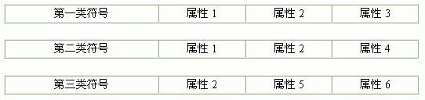
假设有下列3类符号及其所需之属性：
第1种组织方法得到三张符号表：

Slide 8
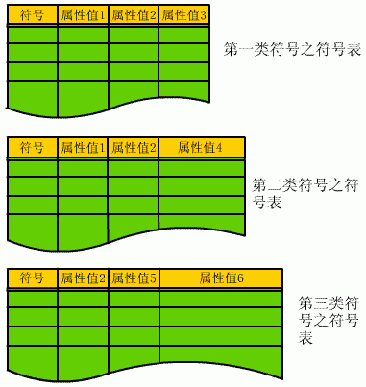

Slide 9
2、单表结构
是将所有符号都组织在一张符号表中。
单表结构的优点：总体管理集中单一，且不同种类符号的共同属性可一致地管理和处理。
单表结构的缺点：由于符号属性的不同，为完整表达各类符号的全部属性必将出现不等长的表项，以及表项中属性位置交错重叠的复杂情况，极大地增加了符号表管理的复杂度。
可行的解决方法：把所有符号的可能属性作为符号表表项属性。
  忧点：有助于降低符号表管理的复杂度；
  缺点：对于某些类具体符号可能增加无用的属性空间，从而增加了空间开销。

Slide 10
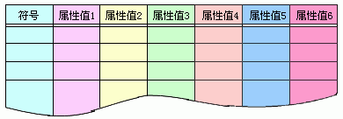
第2种方法组织上例中的符号得到一张符号表，如下图所示：

Slide 11
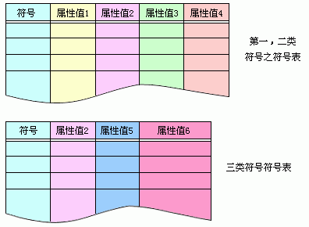
3、折中方式
根据符号属性相似程度分类组织成若干张表，每张表中记录的符号都有比较多的相同属性。
按折中方式重新组织上例中的3类符号，可构成2张符号表
如图所示：

Slide 12
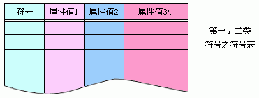
属性值3、4合并后如图所示：
这种折衷的组织方式在管理复杂性及时空效率方面都取得折衷的效果，并且对复杂性和效率的取舍可由设计者根据自己的经验和要求,及目标系统的客观环境和需求进行选择和调整。

Slide 13
二、符号表表项的排列
研究符号表项排列的意义：编译过程中，每当遇到一个名字都要查找符号表。如果发现一个新名字，或者发现已有名字的新信息，则要修改符号表，填入新名字和新信息。符号表被频繁地用来建表、查表、填充和引用表的属性，因此表项的排列组织对系统运行的效率起着十分重要的作用。
由于符号表的建立是一次性的，符号表的查找是重复性的，因此查表的方法更为重要, 它决定了建表的方法。

Slide 14
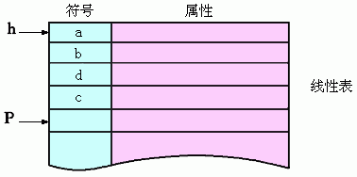
1.线性组织：这种方法规定符号表中表项按它的符号被扫
描到的先后顺序登录
例如，有一程序中出现符号的情况如下：
………………
…a…………
………b……
…a…………
………d……
…c…………
………b……
……
h表示该符号表之表头，是表的开始位置
p表示该符号表的表项是符号表当前的可用位置

Slide 15
线性组织的优点 没有空白项，存储空间效率高。
线性组织的缺点 运行效率低，特别当表项数目较大后效率就非常低。对于符号个数无法确定的情况下，无法确定符号表的总长度。但当事先能确定符号个数且个数不大（公认小于20）的情况下，使用线性组织是非常合适的。

Slide 16
2.排序组织及二分法：
排序组织的符号表，就是在符号表中的表项按其符号的字符代码串（可以看成一个整数值）的值的大小从大到小（或从小到大）排列的。
关于排序表的表项建立及符号查找，通常采用“二分法”

Slide 17
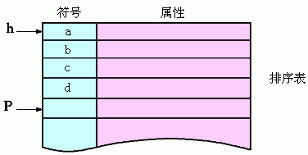
对上述例子中的符号出现情况按排序组织得到的符号表将
如下图所示：
例如，有一程序中出现符号的情况如下：
………………
…a…………
………b……
…a…………
………d……
…c…………
………b……
……

Slide 18
3.散列组织
一个符号在散列表中的位置，由对该符号代码值进行某种函数操作（杂凑函数）所得到的函数值来确定的
假设选定杂凑函数fhash，对符号代码值杂凑运算之后得
到杂凑值是Vhash，可表示为：
Vhash=fhash(<符号代码值>)
设符号的散列位置Lhash则有：Lhash=mod (Vhash, N)，
其中N为散列表的表长
一个具有符号代码值为Vsymbol的表项散列如下图所示：

Slide 19
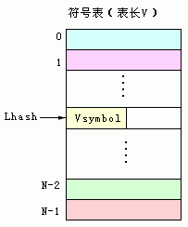
N
Vhash = fhash( Vsymbol )
Lhash = mod( Vhash,N)

Slide 20
散列冲突：不同符号散列到同一表项位置的现象
解决办法：表长N取一个素数、多次散列
杂凑函数的选取是构造散列表的关键
目前编译程序中，一般采用对符号代码的位操作作为杂凑
函数，见得最多的是符号代码的字符段叠加或加权叠加
以及符号代码的对折或多折等位操作
杂凑表：效率最高，但实现上较复杂而且要消耗一些额外的存储空间。

Slide 21
6.3.1 符号表的建立和查找
一.符号表的初始化
在编译过程中某个时刻，符号表的状态反映了该时刻被编译的语言程序正被编译的位置的状态。具体来说主要是反映了在该时刻语言程序中可视标识符的状态
符号表的初始化，在对语言程序开始编译的时刻，定义建立符号表的初始状态

Slide 22
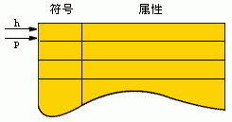
1.符号表的表长是渐增变化的情况：
线性组织和二分法组织的符号表，其表的长度在编译开始时通常为0,而随着符号的逐步登录，表长增长
按这类方法组织的符号表，其初始化方法只需将表尾推向表
头即可，如下图所示：

Slide 23
2.符号表的表长是确定的情况：
散列组织的符号表，其表长通常是确定的，
这时表长并不反映已登录的表项个数，是否已有表项登录
是取决于该符号表中是否存在已有表项值的表项
对这类符号表的初始化方法，需要将表中全部表项值
清除。由于通常表示表项值的关键因素是登录标识符的符
号栏（也可能是指向符号的指针），因此在清除表项值时
，实际上可仅清除符号栏

Slide 24
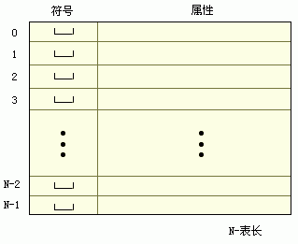
下图表示定长符号表初始化的状态：

Slide 25
二.符号的登录
当编译程序从语言程序中获得一个标识符符号并确定该符号在符号表中还不存在时，就要将此符号登录在符号表中
登录符号到符号表中，首先要确定登录的位置

Slide 26
对于线性方法组织的符号表，通常该表的尾指针指向的表项是作为新创建的表项，而尾指针推向下一个备用表项

Slide 27
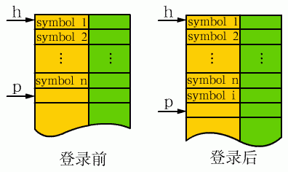
下图表示线性符号表登录新符号symbol i的前后情况：

Slide 28
对于二分法组织的符号表，根据登录符号在符号表中按词典排序所确定的位置，把该位置以后的所有原表项下移一个表项的位置，然后在选定位置登录新符号

Slide 29
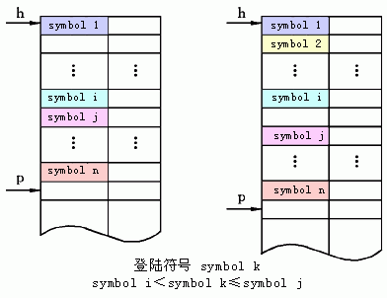
下图表示在排序符号表中登录新符号symbol k的前后情况：
symbol k

Slide 30
对于散列表，新符号的登录是通过杂凑算法决定登录表项的位置

Slide 31
三.符号的查找
查找符号表的目的是建立或确认该符号的语义属性
符号表的查找算法：顺序查找、折半查找、杂凑查找

Slide 32
6.3.3 符号表的局部化处理
一、问题的引出
1.语言程序的局部化单位 程序中允许有声明的部分称为一个局部化单位。通常是一个子程序(函数、过程)或分程序：
Procedure …………………end
Function ………………… end {…………………………….}
注：主程序也可以被看作为一个局部化单位。

Slide 33
Pascal过程声明嵌套的例子
procedure P( )；
var x,y:integer；
procedure Q( )；
  var x,z:real;
  begin
  .......
  end
begin
......
end

Slide 34
带有分程序的C程序的例子
void main( )
{
}
int a = 1; B1
int b = 1;
{
}
printf(“a = %d, b = %d\n”, a, b);
int b = 2; B2
{
}
{
}
int a = 3; B3
printf(“a = %d, b = %d\n”,a, b);
a = 3, b = 2
int b = 4; B4
printf(“a = %d, b = %d\n”,a, b);
a = 1, b = 4
a = 1, b = 1

Slide 35
2.在语言程序的局部化单位中，标识符的出现分为定义性出现和使用性出现。
⑴定义性出现的标识符：局部化单位的声明部分出现的标识符，其作用是确定该标识符得属性信息，如名字，类型，存储位置等。一个标识符在一个局部化单位只能被声明一次。
⑵使用性出现的标识符：在语句部分出现的标识符。

Slide 36
一个局部化单位所建立的所有符号表表项称为该局部化单位的符号表。（局部化单位符号表的表项的存储位置不一定相邻）
一个局部化单位的符号表的有效范围是该局部化单位。
在程序的点P处，对它有效的符号表是包含P的那些嵌套外层的局部化单位的符号表。

Slide 37
在点P处遇使用性出现的标识符查符号表时，只能按着由内层到外层的次序（体现标识符的可视性作用域）查在此处有效的那些局部化单位的符号表，而不访问在此无效的那些符号表，这就要求编译程序合理组织符号表，使其能够在程序的每点判断出哪些局部化单位的符号表是有效的，这就是符号表局部化处理的本质。

Slide 38
3.编译程序针对定义性出现和使用性出现的标识符所做的处理工作：
⑴ 针对定义性出现的标识符：首先查找当前局部化单位在符号表中填写的表项有无与此同名者，若有，则报告重复定义的语义错误；若无，则将该标识符的名字及其属性填入符号表。

Slide 39
⑵ 针对使用性出现的标识符：局部化单位中使用性出现的标识符可以是其所有嵌套外层中声明的标识符,所以按由内到外的次序依次查其嵌套外层的局部化单位所定义的符号表表项，若有，则根据查得的属性判断对其使用是否合法；若无，则报告有使用而无声明的语义错误。

Slide 40
例1.( 注:将fun1和fun2作为无参函数)
int x=10;
fun1( )
{int x=20, z;
….
z=x+10;
….
}
fun2( )
{int y;
y=x+30;
}
x
intPtr
varKind
dir
0
m
x
intPtr
varKind
dir
1
m
z
intPtr
varKind
dir
1
M+1
y
intPtr
varKind
dir
1
m

Slide 41
例2：(建立符号表表项时检查有无重复定义)
…………………………..
int x=10;
fun1( )
{
int x=20, z;
int x=30;
….
z=x+10;
….
}
fun2( )
{int y;
y=x+100;
}
x
intPtr
varKind
dir
0
m
x
intPtr
varKind
dir
1
m
z
intPtr
varKind
dir
1
m+1
y
intPtr
varKind
dir
1
m

Slide 42
例3：
procedure P( )
var i, j, k: integer; {t1}
procedure Q( )
var x, y: real; {t2}
procedure R( )
var a, x: boolean; {t3}
begin
R的过程体(i, x)
end
begin
Q的过程体
end
procedure S( )
var x, y: char; {t4}
begin
S的过程体(x, k, a) {t5}
end
begin
P的过程体
end
i
……
j
……
k
……
x
……
y
……
a
……
x
……
P
Q
S
R
x
……
y
……

Slide 43
二、符号表的组织
从符号表的组织方式上看，可分为两大类：一类是局部式，一类是全局式。
全局式符号表则把整个程序的符号表作为一个表，即建表和查表单位是整个符号表；
局部式符号表是指把每个局部化单位的符号表作为一个独立的表来处理，即把每个局部符号表作为建表和查表单位。

Slide 44
三、全局式线性组织的符号表的局部化处理思想
每当进入一个局部化区，记住本层符号表的始地址；
每当遇到定义性标识符时，构造其语义信息并查本层符号表，若查到同名标识符，则表示有错，否则往符号表里填写标识符和语义信息。
每当遇到使用性标识符时，查整个符号表（从后往前），若查不到同名标识符，则表示有错（因为我们假定说明在前），否则找出相应语义信息并将它传给有关部分。每当结束一个局部化区时，“删除”本层符号表。

Slide 45
“删除”本层符号表的方法一般有两种：
真删除法:当退出一个局部化单位时，删除掉相应的符号表部分（实际上是当前层的符号表）；
驻留法:不删除表，但采取一定措施不去查那些已无效的符号表部分。
用一个Scope栈来实现标识符的嵌套作用域。
删除法、驻留法都是基于全局表的结构。

Slide 46
基于全局表结构的真删除法
t0时刻
int x,y;
int f(int z)
{
  x = x+1;
  return (z*z)
}
int g(int u, int v)
{..
.}
void main()
{
  x = 0;
  g(x, f(2))
}
x
…
t1时刻
y
…
局部化单位1
t2时刻
f
…
局部化单位2
z
g
…
…
t3时刻
main
…
u
…
局部化单位3
v
…
t4时刻
局部化单位4
t5时刻

Slide 47
基于全局表结构的驻留法
x
…
t0时刻
int x,y;
int f(int z)
{
  x = x+1;
  return (z*z)
}
int g(int u, int v)
{..
.}
void main()
{
  x = 0;
  g(x, f(2))
}
y
…
t1时刻
f
…
局部化单位1
z
…
t2时刻
局部化单位2
#
…
g
…
t3时刻
u
…
局部化单位3
v
…
#
…
t4时刻
局部化单位4
main
…
#
…
t5时刻
#
…

Slide 48
三、局部式线性组织的符号表的局部化处理思想
在不同时刻，不是所有的局部符号表都有效。为了标记在某一时刻，哪些符号表是有效的，用到一个辅助数据结构Scope栈(栈便于体现标识符的嵌套作用域原则)。
Scope栈用于存放当前有效的局部化单位的局部符号表的始地址。每当进入一个新的局部化区，就将它的符号表始地址存入Scope栈，当退出一个局部化区时，再将Scope栈的栈顶元素弹出。
删除法、驻留法之分都是基于全局表的结构，而对局部表只有删除法。

Slide 49
局部表结构的管理
t0时刻
int x,y;
int f(int z)
{
  x = x+1;
  return (z*z)
}
int g(int u, int v)
{..
.}
void main()
{
  x = 0;
  g(x, f(2))
}
u
…
z
…
t1时刻
v
…
x
…
局部化单位1
t2时刻
y
…
局部化单位2
f
…
t3时刻
g
…
局部化单位3
main
…
t4时刻
局部化单位4
t5时刻

Slide 50
带有分程序的C程序的例子
void main( )
{
}
a
………1
int a = 1; B1
int b = 1;
{
}
printf(“a = %d, b = %d\n”, a, b);
b
…….1
b
…….2
int b = 2; B2
{
}
{
}
a
b
………3
…….4
int a = 3; B3
printf(“a = %d, b = %d\n”,a, b);
a = 3, b = 2
int b = 4; B4
printf(“a = %d, b = %d\n”,a, b);
a = 1, b = 4
a = 1, b = 1

Slide 51
6.4.1 Pascal语言的符号表的管理
6.4 程序设计语言符号表的实例
Pascal语言的最大特点就是允许嵌套的过程声明。因此在建立符号表时应考虑体现这种声明的嵌套。
用一张嵌套的全局符号表和一个Scope栈来实现标识符的嵌套作用域。
Scope栈的每项指向当前仍有效的某层符号表的首项，具体说Scope(0) 指向0层符号表的首项，Scope(i) 指向i层符号表的首项。

Slide 52
删除法实现符号表的局部化的具体做法是：弹掉Scope栈的栈顶元素，同时释放当前层的符号表，即调整符号表区的指针。
假设用ℓ表示层数计数器，用s表示符号表的最后一项的地址，则删除式的局部化实现算法可描述如下：
s := Scope[ℓ]-1
ℓ := ℓ -1 ;

Slide 53
关于Pascal语言的符号表的实例(删除法)
符号表
….
Scope栈
procedure P( )
var i,j,k:integer; {t1}
procedure Q( )
var a, b: real;
procedure R( ) {t2}
var a,b:boolean; {t3}
begin
R的过程体（a,b,i)
end
begin
Q的过程体（a,b,i)
end
procedure S( )
varc,e:char; {t4}
begin
S的过程体（a,b,i)
end {t5}
begin
P的过程体 （a,b,i)
end
………
P
i
j
k
Q
a
S
b
c
e
R
a
b

Slide 54
驻留式方法又可分为标记法和跳转法。
标记法是给每个表项增加一个标记域，当某个表项变为无效时，就将该标记域设为无效；
跳转法，又可分为有从前往后和从后往前两种（即上跳和下跳两种）。

Slide 55
跳转法的主要思想是（考虑从后往前的情形）：
每当退出一个局部化区时，将一个跳转项添入到符号表中：
s := s +1 ；SymbTab[s]:=( # , Scope(ℓ)-1)
当查表时，从当前符号表的末项SymbTab[s]开始往前查，当遇到跳转项时跳到跳转项的地址部分所指向的地址继续查找。
例如：如果要查的是X的属性，则查表过程大致可描述如下：( 开始i 取s值)
      [1] if SymbTab[i].name = X then
      return(SymbTab[i].attrib);
      [2] if SymbTab[i].name = #
      then i= SymbTab[i].addr
      else i = i - 1;
      [3] if i = 0 then Error else goto [1].

Slide 56
关于Pascal语言的符号表的实例 (跳转法)
符号表
….
Scope栈
procedure P( )
var i,j,k:integer; {t1}
procedure Q( )
var a, b: real;
procedure R( ) {t2}
var a,b:boolean; {t3}
begin
R的过程体（a,b,i)
end
begin
Q的过程体（a,b,i)
end
procedure S( )
varc,e:char; {t4}
begin
S的过程体（a,b,i)
end {t5}
begin
P的过程体
end
………
P
i
j
k
Q
a
b
R
a
b
#
#
S
c
e
#

Slide 57
2 C语言的符号表的管理
C语言的程序结构与Pascal语言的程序结构不同：
  C语言不允许函数的嵌套声明。
  一个C程序是由若干个函数并列组成的（其中一定要有main函数），这些函数的地位都是相同的。从main函数调用开始执行，在后面声明的函数可以调用在它之前声明的函数。
  若给C语言的每个标识符也都赋予一个层次，则这些标识符的层次只有两个，即0层和1层。全局标识符和所有的函数标识符的层数是0，函数的形式参数和局部标识符的层数是1。

Slide 58
（1） 简单的C语言符号表
int x,y;
void swap(int* a, int*b )
{
int tmp;
tmp = *a;
*a = *b;
*b = tmp;
}
void main()
{
x = 10;
y = 20;
swap(&x,&y);
}
x | varKind | intPtr | dir | 0 | 0
y | varKind | intPtr | dir | 0 | 1
swap | routKind | NULL | actual | 0 |  | 2 | false
a | varKind | intptr | indir | 1 | 0
b | varKind | intptr | indir | 1 | 1
tmp | varKind | intPtr | dir | 1 | 2
#
main | routKind | NULL | actual | 0 | null | 0 | False
#
#

Slide 59
（2） 带有分程序结构的C语言符号表
当考虑C语言的分程序语句时，C程序符号表的构造将变得复杂一些。C语言的分程序语句(也称程序块)是由“{”和“}”括起来的程序段，其中可以包含标识符声明，还允许一个块嵌套在另一个块内。
一个分程序就是一个局部化区。分界符"{"和"}"标记分程序的开始和结束，分界符保证分程序不是相互独立就是一个嵌在另一个里面.

Slide 60
分程序嵌套的层数与过/函嵌套的层数有着本质的差别。过/函嵌套的层数的概念是为了给标识符分配内存地址而提出来的，不同的层数对应于不同的内存块的起始地址(第九章将有详细说明)。而分程序结构中，无论分程序嵌套多少层，外层分程序和内层分程序中标识符的层数都是相同的，分程序中声明的标识符都属于所在函数的局部量，因此层数都是1。
分程序结构局部化处理的基本思想是： 给每个分程序分配一个编号，其他同PACSL语言。

Slide 61
一、基于线性组织的表的全局符号表
( 假定第一个可用区距为0 )
1. main()
2. {¹
3. int a；
4. float b，d；
5. {²
6 int c；
7. float a；
8. {³
9. int d;
10. float c;
11. {⁴
12. float d;
13. ……
14. a=b+c+d;
15. } ⁴
16. } ³
17. {⁵
18. char d;
19. } ⁵
20. } ²
21. } ¹
main | routKind | NULL | actual | 0 | NULL | false
a | varKind | intPtr | dir | 1 | 0
b | varKind | realPtr | dir | 1 | 1
d | varKind | realPtr | dir | 1 | 3
c | varKind | intPtr | dir | 1 | 5
a | varKind | realPtr | dir | 1 | 6
d | varKind | intPtr | dir | 1 | 8
c | varKind | realPtr | dir | 1 | 9
d | varKind | realPtr | dir | 1 | 11
#
#
d | varKind | charPtr | dir | 1 | 8
#
#

Slide 62
二、基于散列表的全局符号表
( 假定第一个可用区距为0 )
      例1:
      main（）
      {
      int a；
      float b，d；
      {
      int c；
      float a；
      {
      int d;
      float c;
      {
      float d;
      ……
      a=b+c+d;
      } …
      }
      }
      }
…
a
int
l
m
…
b
float
l
m+1
…
d
float
l
m+3
…
1.进入分第一层程序

Slide 63
      例1:
      main（）
      {
      int a；
      float b，d；
      {
      int c；
      float a；
      {
      int d;
      float c;
      {
      float d;
      ……
      a=b+c+d;
      } …
      }
      }
      }
…
a
float
2
m+6
a
int
1
m
…
b
float
l
m+1
…
c
int
2
m+5
…
d
float
l
m+3
…
2.进入分第二层程序

Slide 64
      例1:
      main（）
      {
      int a；
      float b，d；
      {
      int c；
      float a；
      {
      int d;
      float c;
      {
      float d;
      ……
      a=b+c+d;
      } …
      }
      }
      }
…
a
float
2
m+6
a
int
1
m
…
b
float
l
m+1
…
c
float
3
m+9
c
int
2
m+5
…
d
int
3
m+8
d
float
l
m+3
…
3.进入分第三层程序

Slide 65
      例1:
      main（）
      {
      int a；
      float b，d；
      {
      int c；
      float a；
      {
      int d;
      float c;
      {
      float d;
      ……
      a=b+c+d;
      } …
      }
      }
      }
…
a
float
2
m+6
a
int
1
m
…
b
float
l
m+1
…
c
float
3
m+9
c
int
2
m+5
…
d
float
4
m+11
d
int
3
m+8
…
d
float
l
m+3
4.进入分第四层程序

Slide 66

作业：设当前层数为l，可用区距为101，且有下列程序段：
CONST
mm=333；nn=444；
TYPE
atype = ARRAY[1..10] OF real;
rtype = RECORD i, j: integer END;
VAR
a , b: atype;
x , y: real
试写出各标识符的内部表示。

